Slide 1

Prof. Luiz Paulo Zanetti
E-mail: luizpaulozanetti@hotmail.com

Slide 2
Curso Superior de Tecnologia em
Análise e Desenvolvimento de Sistemas
Disciplina
Linguagem de Programação

Slide 3
EXERCÍCIOS

Slide 4
Exercício - 01
Criar um programa em linguagem C que efetue a soma de dois números do tipo real.

Slide 5
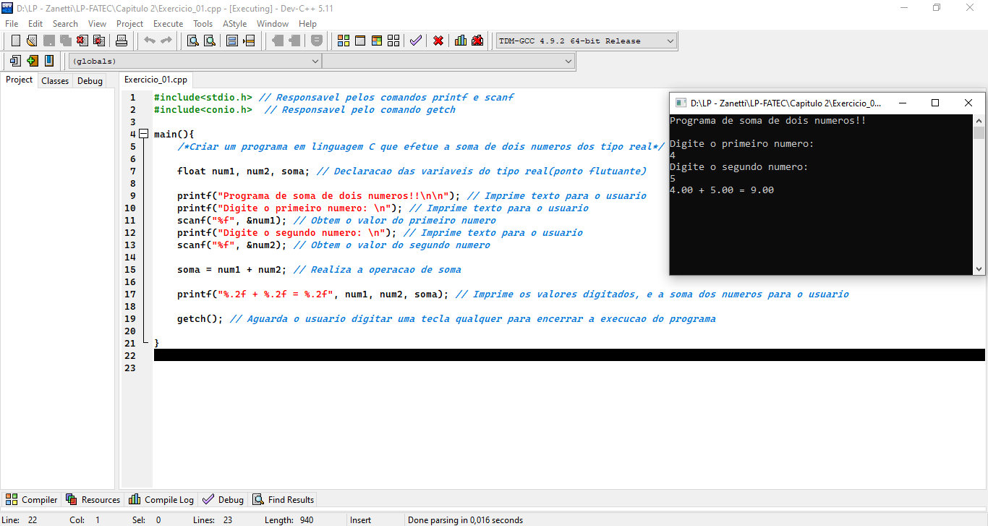
Exercício 01

Slide 6
Exercício - 02
Criar um programa em linguagem C que resolva a fórmula de Bháskara.

Slide 7
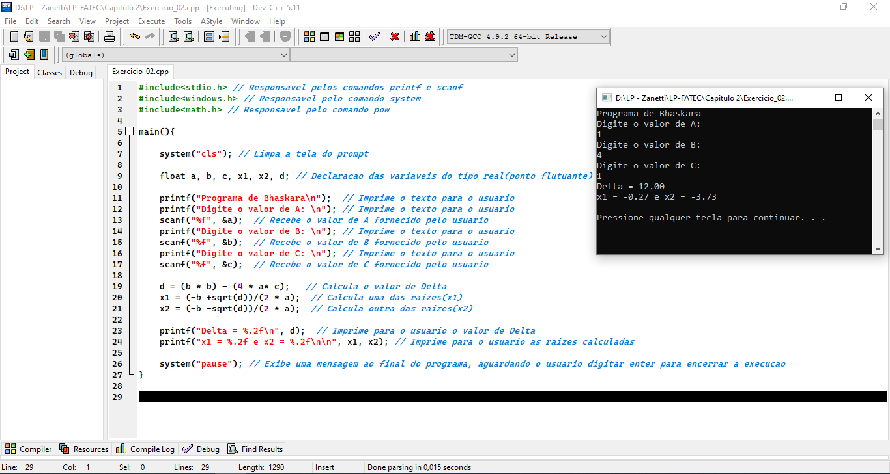
Exercício 02

Slide 8
Exercício - 03
Criar um programa em linguagem C que converta sua idade em meses, semanas, dias, horas, minutos e segundos.

Slide 9
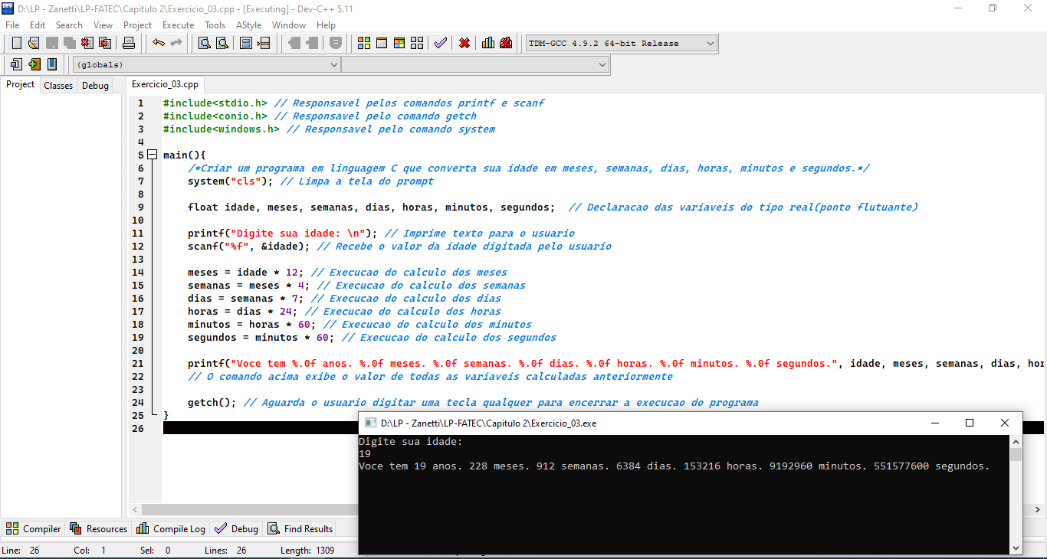
Exercício 03

Slide 10
Exercício - 04
Criar um programa em linguagem C que faça a conversão de metros em km hm, dam, dc, cm e mm.

Slide 11
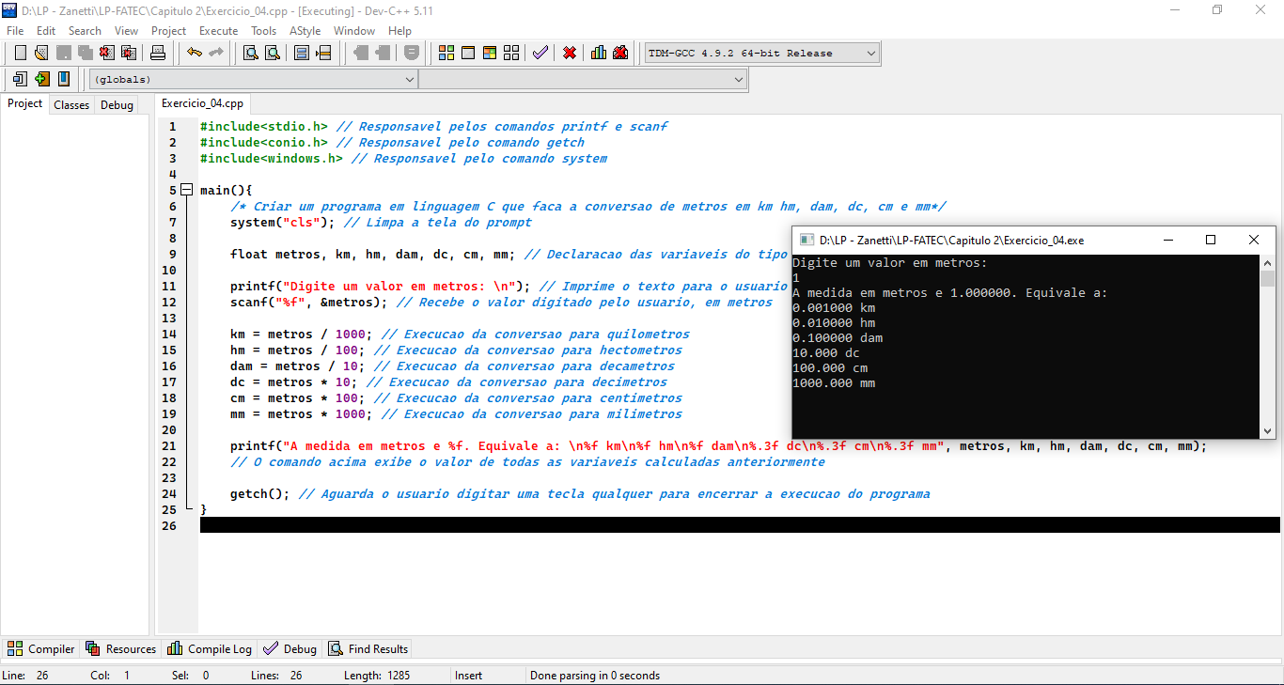
Exercício 04

Slide 12
Exercício - 05
Criar um programa em linguagem C que converta um numero decimal de 0 a 15 em numero binário.

Slide 13
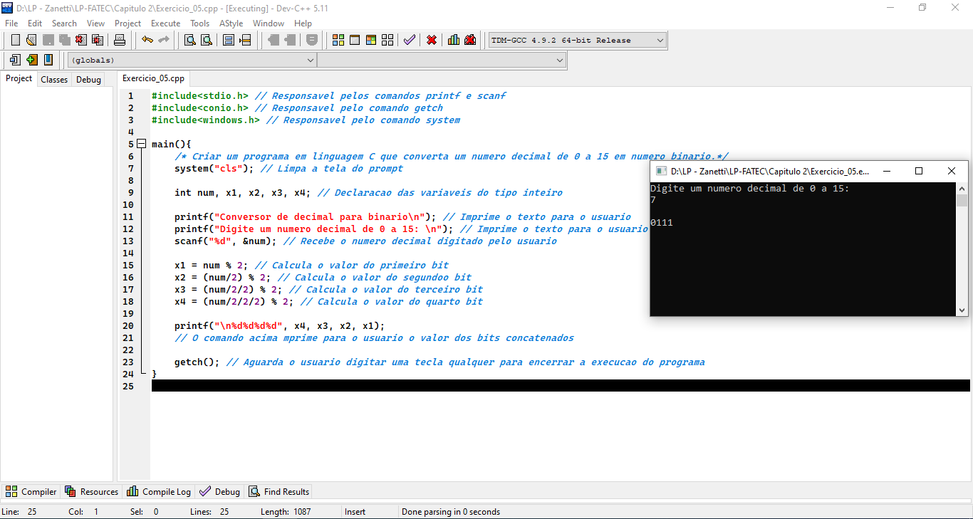
Exercício 05

Slide 14
Exercício - 06
Criar um programa em linguagem C que faça a conversão de 4 bits( NIBLE ) em um número decimal.

Slide 15
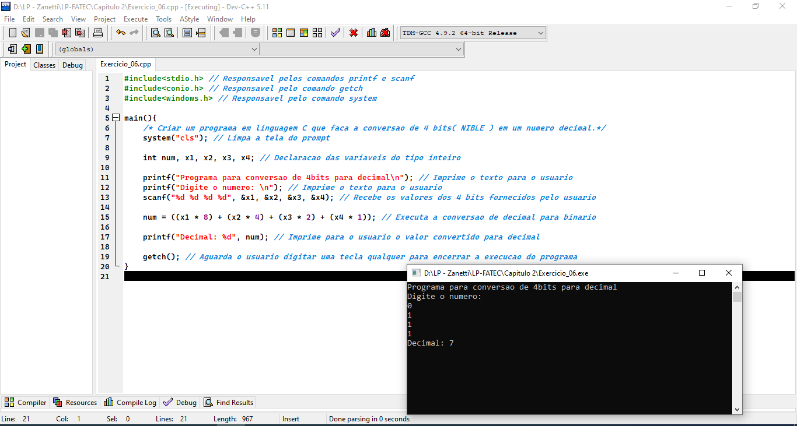
Exercício 06

Slide 16
Exercício - 07
Criar um programa em linguagem C que calcule o perímetro e a área de uma circunferência de raio R (fornecido pelo usuário).

Slide 17
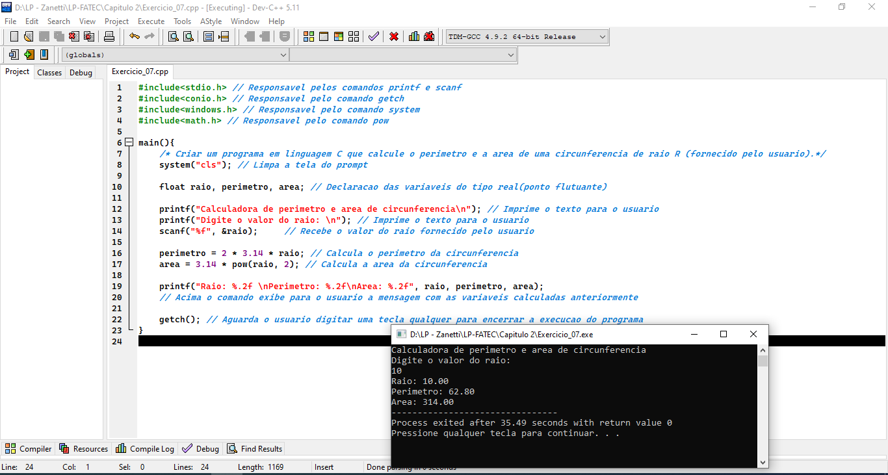
Exercício 07

Slide 18
Exercício - 08
Criar um programa em linguagem C que receba uma medida em pés, faca as conversões e a seguir mostre os resultados:
a) Polegadas;
b) Jardas;
c) Milhas.

Slide 19
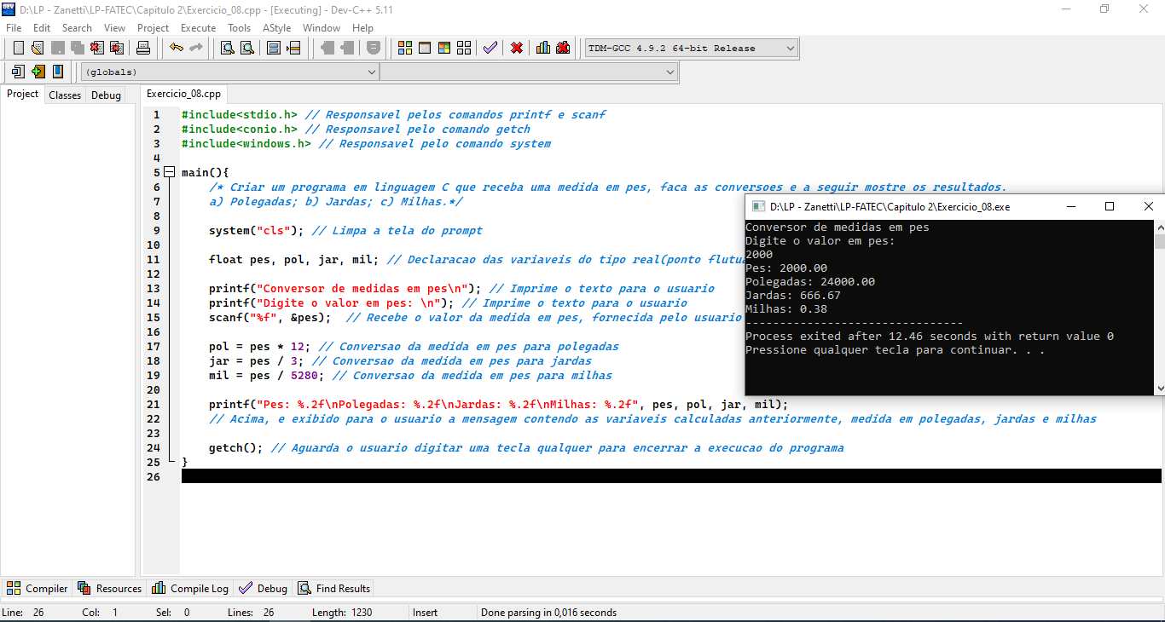
Exercício 08

Slide 20
Exercício - 09
Uma fabrica de brinquedos no Japão inventou uma nova forma de produzir bambolês. O cliente escolhe o raio do bambolê e a fabrica produz o bambolê sob medida para o cliente.
Crie um programa para ajudar o fabricante a calcular o perímetro do bambolê baseado na medida do raio escolhida pelo cliente.

Slide 21
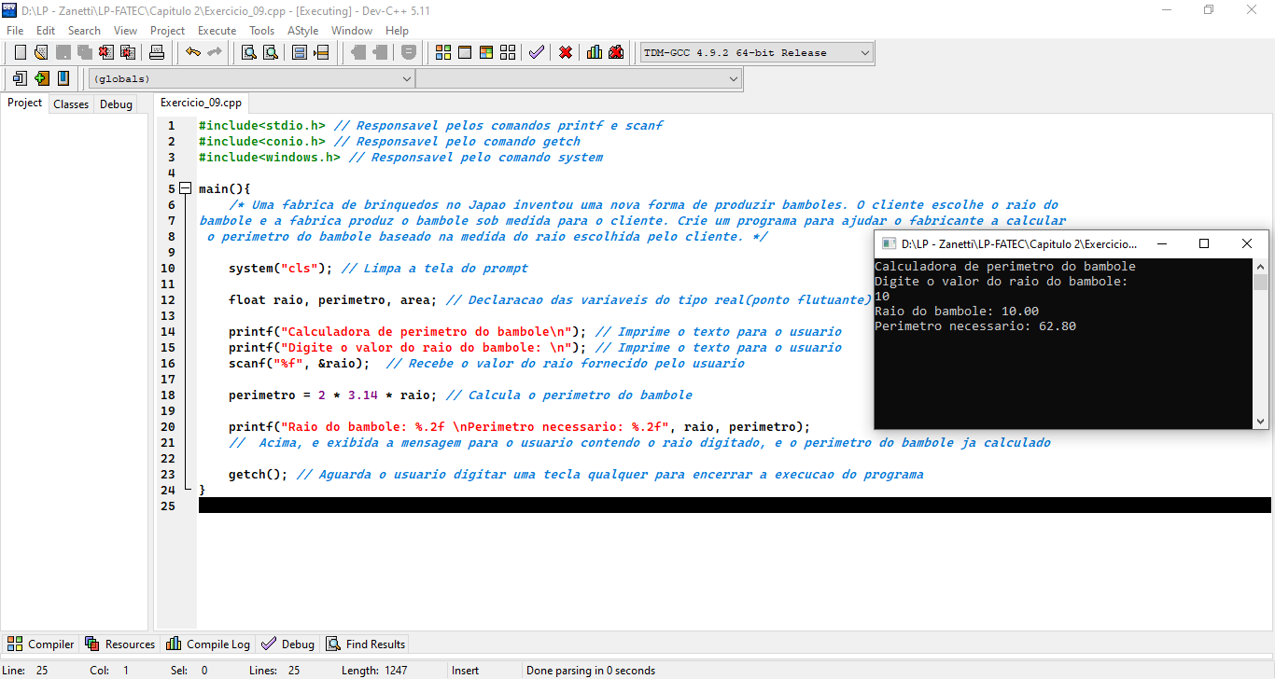
Exercício 09

Slide 22
Exercício - 10
Uma pizzaria de São Paulo inventou uma nova modalidade de pizza, chamada de Meia Pizza da Casa. O cliente escolhe o raio da pizza e o pizzaiolo faz uma meia pizza de calabresa com essa medida de raio.
Crie um programa para ajudar o pizzaiolo a calcular a área da Meia Pizza da Casa baseada na medida do raio escolhida pelo cliente.

Slide 23
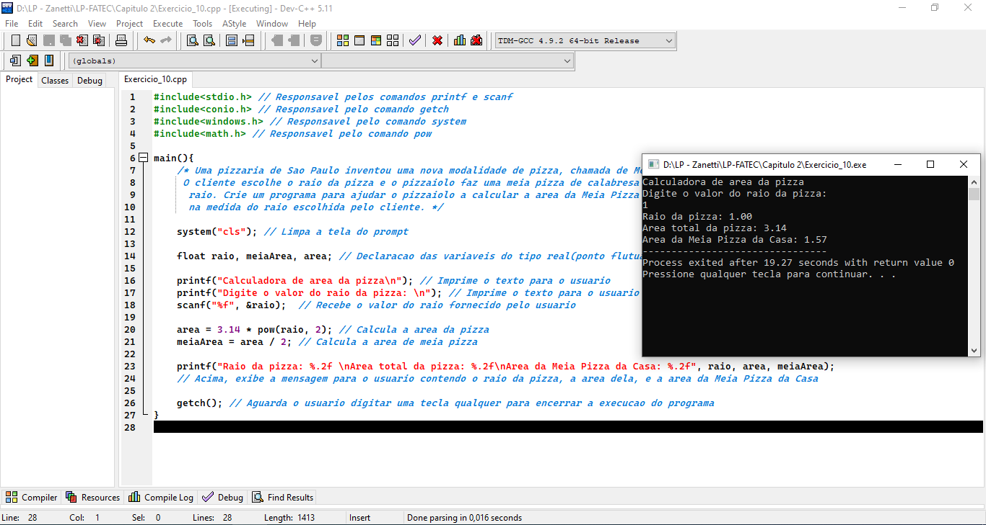
Exercício 10

Slide 24
Exercício - 11
Criar um programa em linguagem C programa que Calcule o consumo de um veículo conforme os dados informado no teclado:
Tempo em horas, velocidade média e consumo médio.

Slide 25
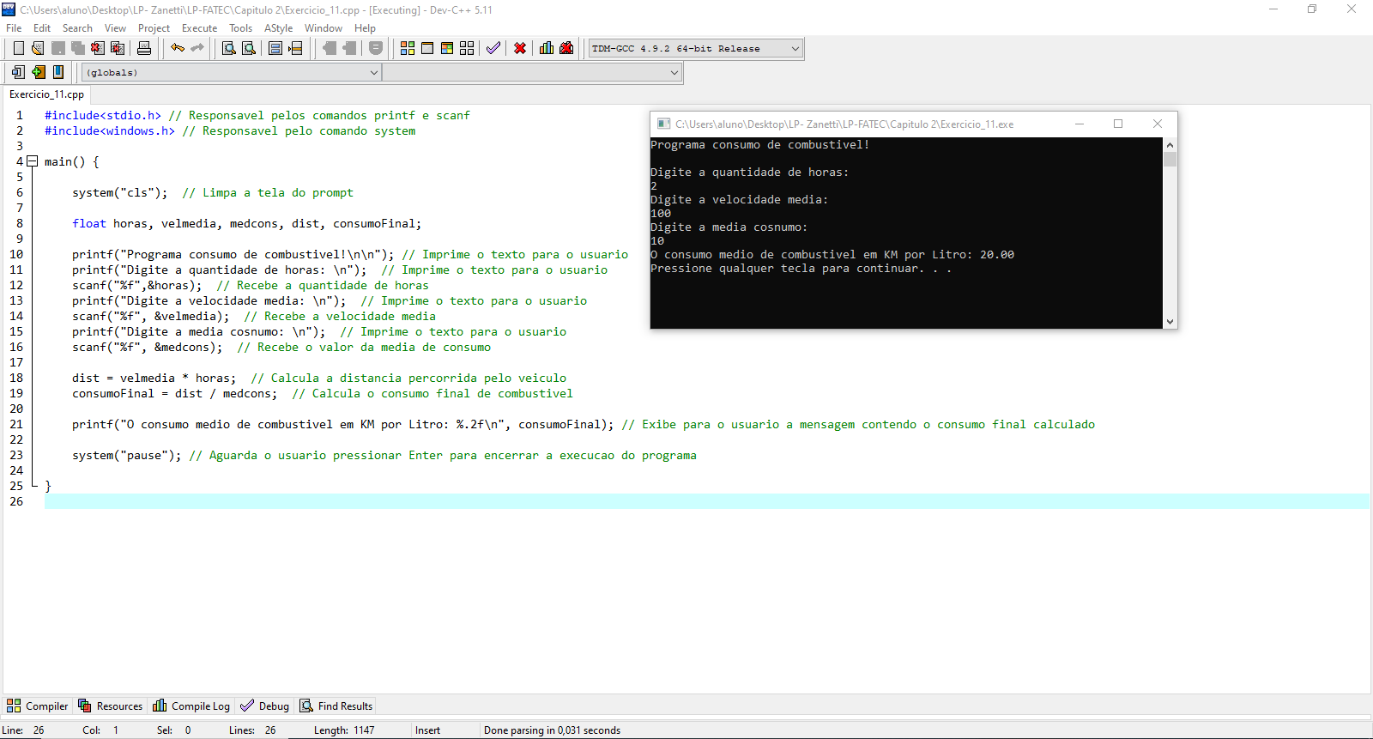
Exercício 11

Slide 26
Exercício - 12
Um fabricante de ferraduras africano acaba de expandir os negócios. Agora ele fabrica ferraduras para qualquer tipo de animal com
casco. O formato das ferraduras e o de meia tora. O cliente escolhe o raio externo e o raio interno e ele produz a ferradura. Crie um
programa para ajudar o ferreiro a calcular a area da ferradura baseado na medida do raio esterno e interno fornecido pelo cliente.

Slide 27
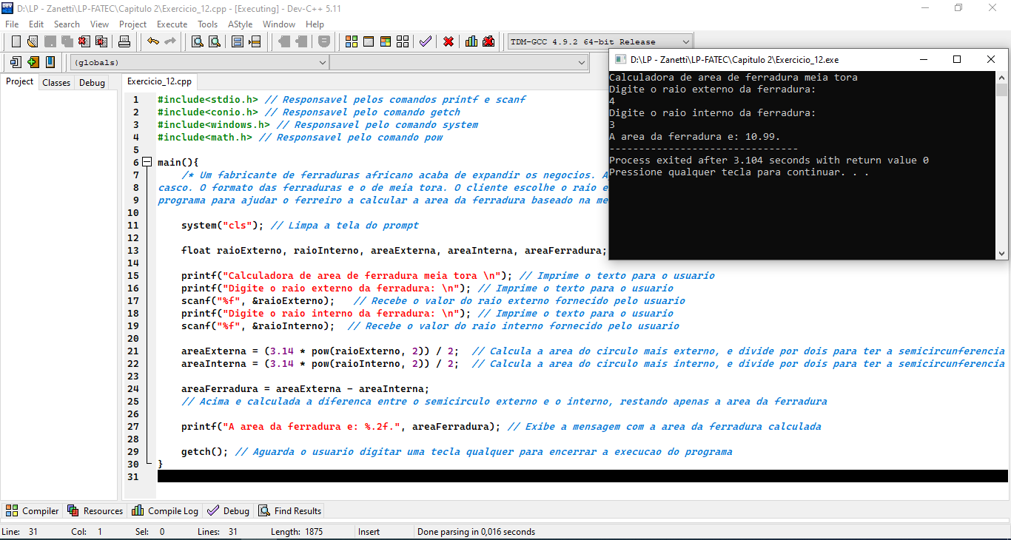
Exercício 12

Slide 28
Exercício - 13
Crie um programa em C que leia a base e a altura de um triangulo, calcule sua área e o perímetro, e imprima o resultado para o usuário.

Slide 29
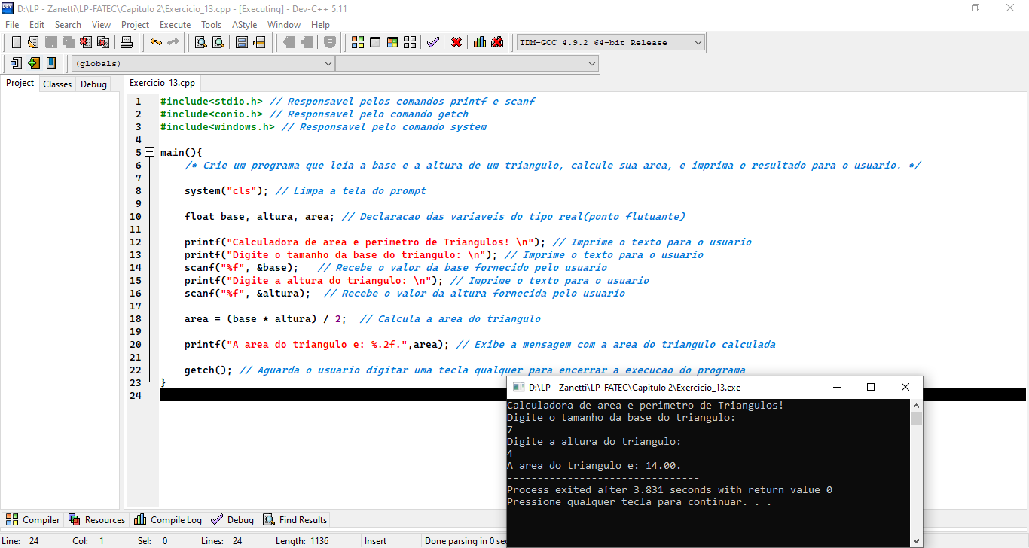
Exercício 13

Slide 30
Exercício - 14
Crie um programa em C que receba a temperatura em °C(graus Celsius), e converta para Fahrenheit e para Kelvin.

Slide 31
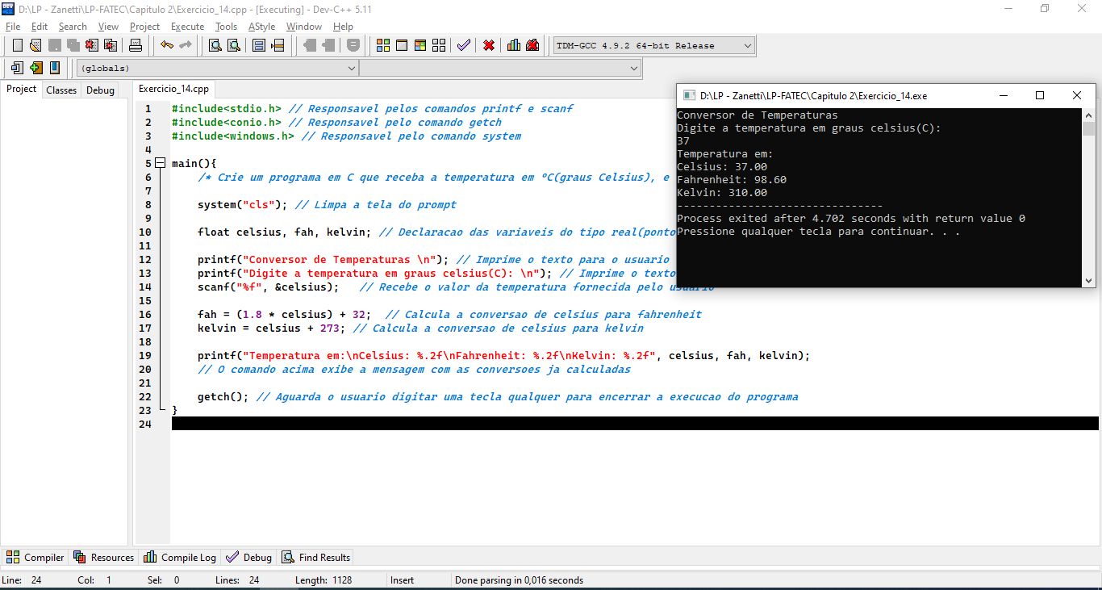
Exercício 14

Slide 32
Exercício - 15
Crie um programa em C que receba do usuário dois números, calcule e mostre o dobro e o triplo do primeiro numero, e o produto do primeiro pelo segundo numero.

Slide 33
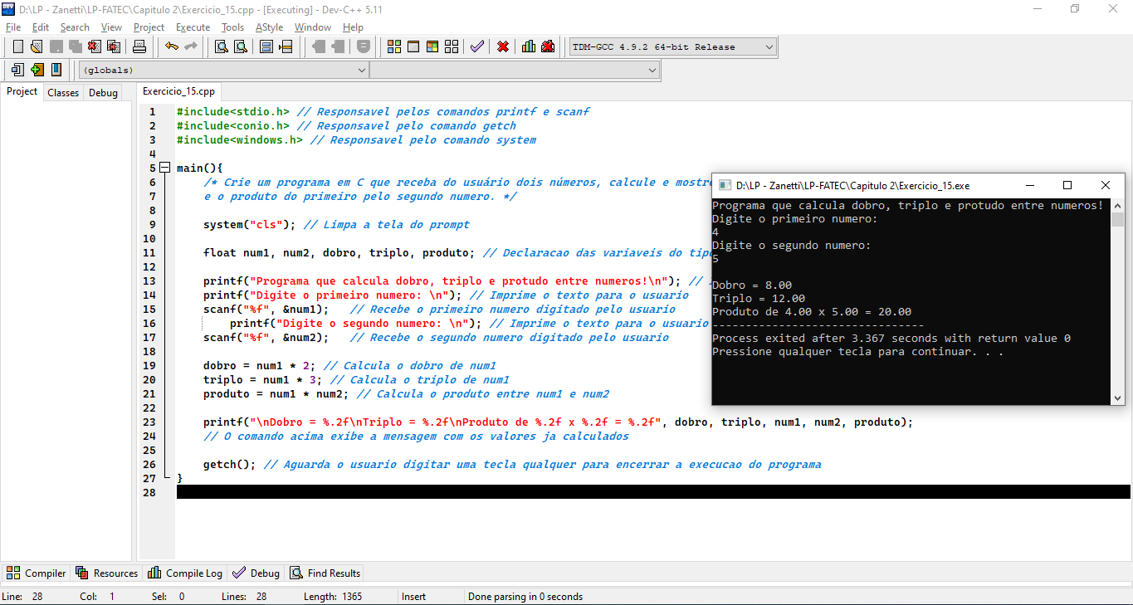
Exercício 15

